Slide 1


PLAN DE PROYECTO
Millarary Currihual
Millaray Ibarra
Antonia Rojas

Slide 2
PROBLEMA
SOLUCIÓN
En educación básica, los estudiantes aprenden a ritmos distintos, lo que puede generar brechas y desmotivación. Se necesitan recursos adicionales y dinámicos para reforzar el aprendizaje, y herramientas que permitan a los docentes seguir el progreso, favoreciendo una educación más inclusiva y efectiva.
LevelUp es una aplicación web diseñada para complementar el trabajo en el aula y reforzar los aprendizajes de estudiantes de educación básica. Su objetivo es ofrecer un espacio digital interactivo y motivador donde los contenidos escolares puedan ser repasados de forma práctica y dinámica.

Slide 3
BENEFICIARIOS
Este problema afecta a estudiantes de educación básica, quienes enfrentan dificultades de concentración, distintos ritmos de aprendizaje y poca disponibilidad de recursos dinámicos, lo que genera frustración y desmotivación.
Ellos prefieren actividades entretenidas y accesibles que hagan el aprendizaje más dinámico y motivador.

Slide 4
ALCANCE
El proyecto busca reforzar los aprendizajes de la educación básica mediante una aplicación web educativa que complemente el trabajo en aula con contenidos dinámicos e interactivos.
La plataforma permitirá gestionar usuarios, hacer seguimiento académico y ofrecer herramientas docentes. Será ágil, segura, y accesible desde distintos dispositivos, aunque en una primera etapa se limitará a aplicación web para educación básica, con dependencia de internet y uso de tecnologías de código abierto.

Slide 5
METODOLOGIA
El desarrollo del proyecto se llevará a cabo bajo un enfoque tradicional de cascada, el cual divide el proceso en fases secuenciales bien definidas. Este enfoque permite una planificación estructurada y un control riguroso del avance del proyecto

Slide 6
REQUERIMIENTOS
Registro y autenticación de usuarios
Sistema de recompensa
Gestión de perfiles
Funcionalidades para docentes
Carga y gestión de recursos educativos
Interfaz intuitiva
Seguimiento académico
Seguridad y privacidad
Mantenimiento y actualización
Escalabilidad y rendimiento

Slide 7
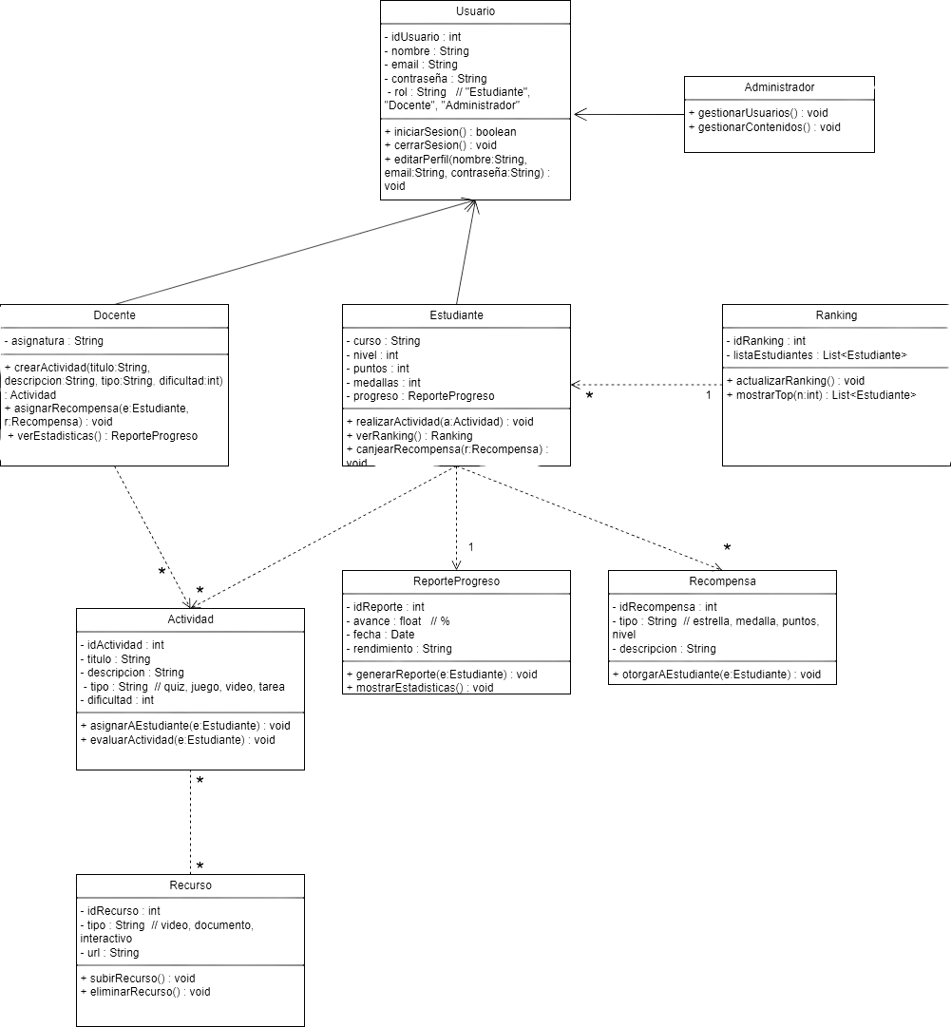
DIAGRAMA DE CLASES

Slide 8
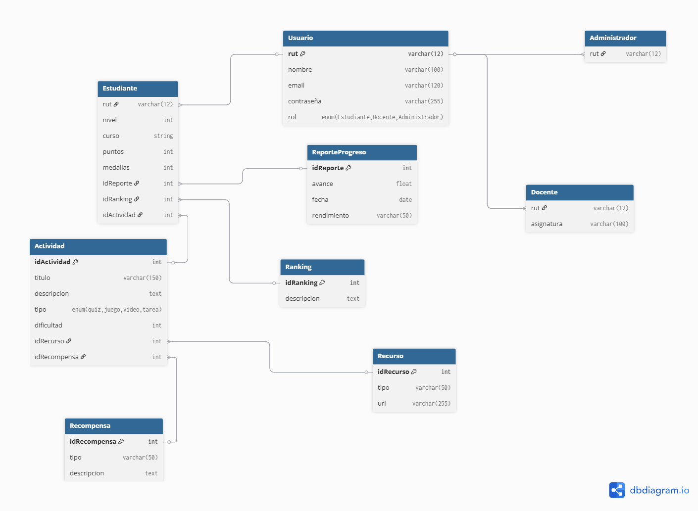
DIAGRAMA DE BASE DE DATOS

Slide 9
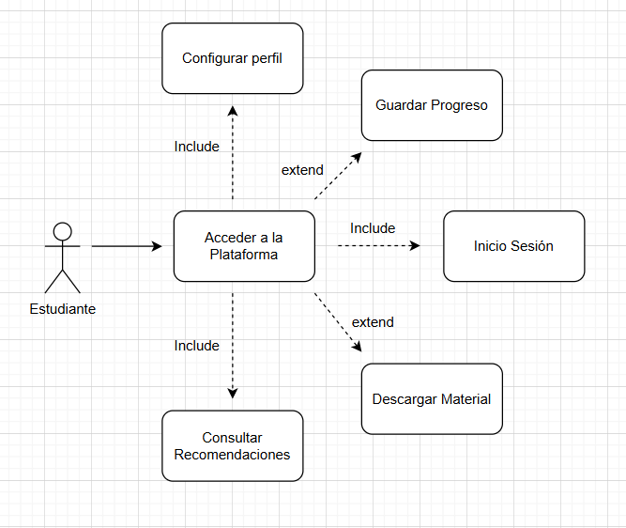
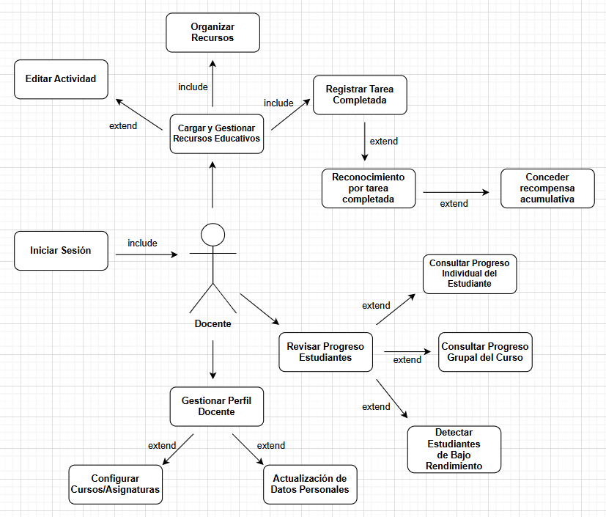
CASOS DE USOS

Slide 10
DEFINICIÓN DE ROLES Y RESPONSABILIDADES
01
Responsable de la planificación, coordinación general y cumplimiento de objetivos.
02
Levantar y documentar requerimientos.
Asegurar que la solución cumpla necesidades del negocio.
Validar funcionalidades y trazabilidad.
Jefe de Proyecto
Analista Funcional
03
Programar lógica e interfaces del sistema.
Conectar frontend y backend.
Garantizar funcionamiento y compatibilidad.
04
Diseñar interfaz con usabilidad y accesibilidad.
Crear prototipos y wireframes.
Desarrollador
Diseñador de UX/UI
05
Ejecutar pruebas y validar requisitos.
Detectar errores y asegurar calidad.
Tester/QA

Slide 11
TECNOLOGÍAS
Back-end
Diseño y experiencia de usuario (UX/UI)
Entorno de desarrollo
Django (Python)
SQL (SQLite)
Visual Studio Code
Git y GitHub
Figma
Front-end
Gestión del proyecto
Metodología en Cascada
Herramientas de gestión
HTML, CSS y JavaScript
Frameworks/librerías complementarias

Slide 12
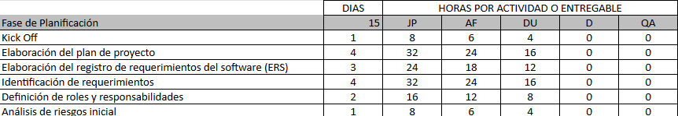
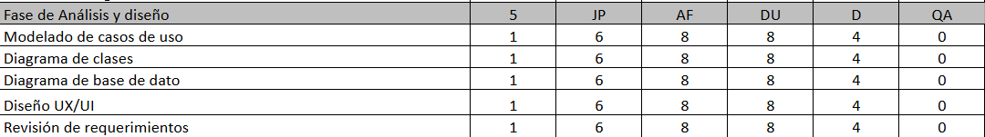
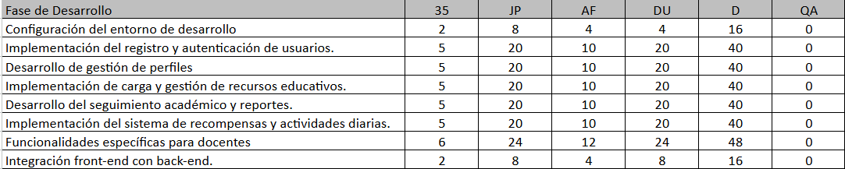
EDT

Slide 13
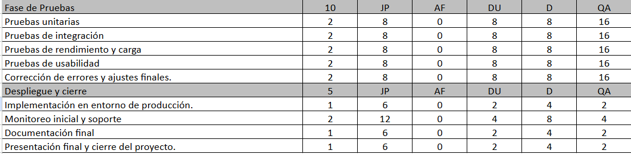
EDT

Slide 14
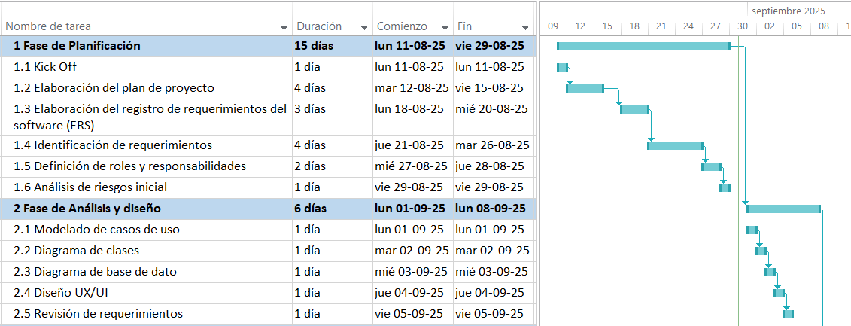
CRONOGRAMA

Slide 15
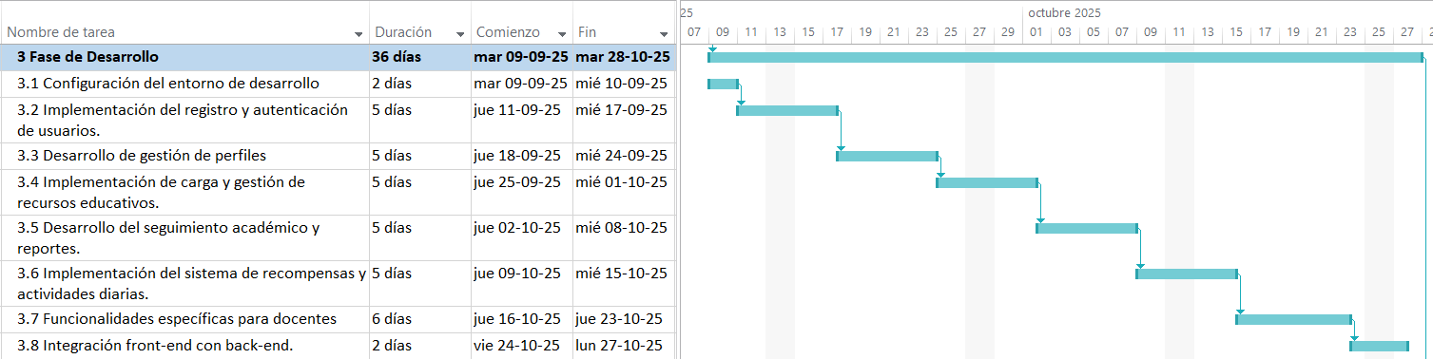
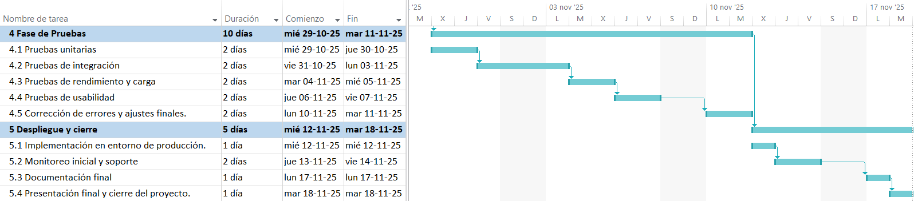
CRONOGRAMA

Slide 16
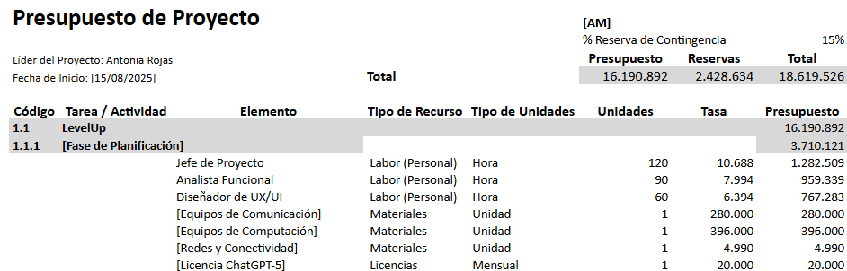
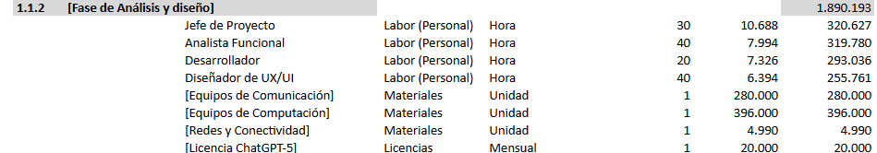
COSTOS

Slide 17
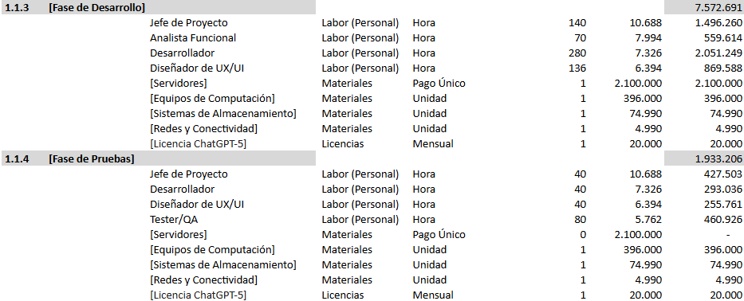
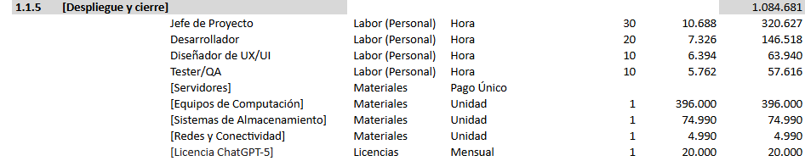
COSTOS

Slide 18
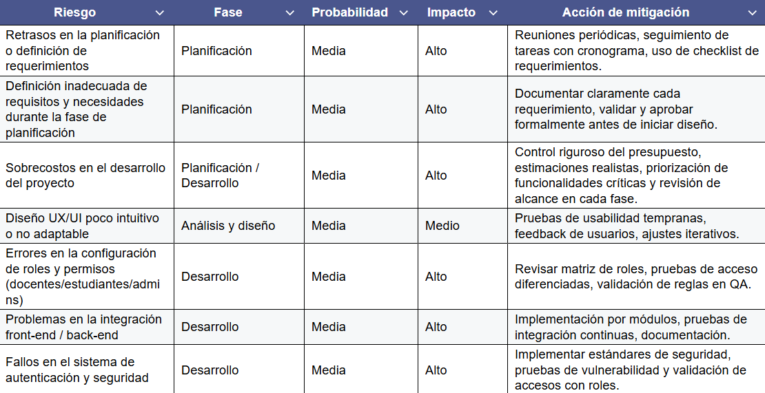
RIESGOS

Slide 19
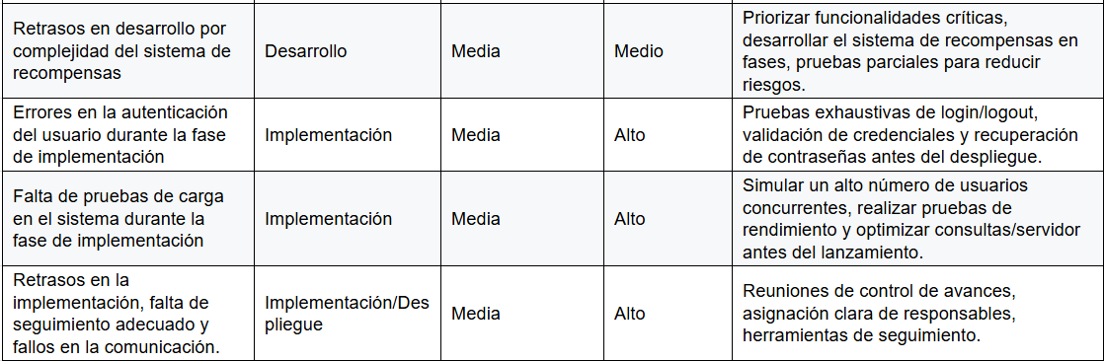
RIESGOS

Slide 20
PRUEBAS
Objetivo:
Garantizar que LevelUp funcione de forma correcta, estable y segura antes de su implementación.
Módulos a evaluar:
Login
Gestión de Usuarios
Actividades
Recompensas
Reportes
Contenidos
Administración
Seguridad
Tipos de pruebas:
Unitarias
Integración
Rendimiento y Carga
Usabilidad

Slide 21
MUCHAS GRACIAS

